Slide 1
Advanced Scalability
ไพบูลย์ พนัสบดี
paiboonpa@gmail.com
facebook.com/paiboonpa

Slide 2
Lua Scripting in Redis

Slide 3
Lua Scripting คืออะไร
การเขียนคำสั่ง Redis เพื่อใช้งานเองนอกเหนือไปจากคำสั่งมาตรฐานที่ Redis มีให้
เป็นการรวมคำสั่ง Redis ให้ทำงานต่อเนื่องกันแบบ Atomic
ใช้แก้ปัญหา Race Condition ได้ เพราะคำสั่ง Redis สามารถทำงานต่อเนื่องกันได้ภายใต้การ call ครั้งเดียว
สามารถเขียนโปรแกรมซับซ้อนเพื่อย่อยข้อมูลก่อนโยนเข้า Redis จริงๆ ได้
วิธีใช้งานคือเรียกจากคำสั่ง eval ของ redis
https://redis.io/commands/eval

Slide 4
Node.JS Call Redis Lua Scripting (inline)
client.eval(
"return redis.call('set', 'foo', 'bar')", 0
function(err, res)
{
console.log(res);
});

Slide 5
Node.JS Call Redis Lua Scripting (inline)
client.eval(
"return redis.call(KEYS[1],ARGV[1])",
1, 'get', 'foo',
function(err, res)
{
console.log(res);
});

Slide 6
Node.JS Call Redis Lua Scripting (from file)
client.eval(
fs.readFileSync('./debug_script.lua'), 2,
key1, key2,
arg1, arg2,
function(err, res)
{
console.log(res);
});

Slide 7
Variable Declaration
local myVar = 1
local myTable = {}
local myArray = {1,2,3}
local myObject = {key1 = 1, key2 = 2}

Slide 8
Syntax
.. : ต่อ string
-- : comment
--[=====[ <command> --]=====] : multi line comment
~= : ไม่เท่ากับ
== : เท่ากับ
nil : null
# : นับ length ของ array
array เริ่มช่องแรกที่ 1

Slide 9
Useful Command
cjson.decode() – แกะ JSON string
tonumber() – แปลงเป็น number
tostring() – แปลงเป็น string
table.insert(<table>, <value>) – push เข้า array
table.remove(<table>) – pop ออกจาก array
unpack(<array>) – เหมือน … ใน javascript คือแกะ array เข้า parameter ใน function

Slide 10
Lua Example function and for
local getFromKeyArray = function(arr, key)
for j=1, #arr,1 do
if arr[j] == key then
return arr[j+1]
end
end
return nil
end

Slide 11
Foreach, for in
for key,value in pairs(aBucket) do
-- Do whatever you want
end

Slide 12
If then else
if ( ) then
-- Do whatever you want
elseif () then
-- Do whatever you want
end

Slide 13
Lua call Redis command
return redis.call('hget', 'user:' .. userId, 'mySubKey')
return redis.error_reply("ErrorMessage")

Slide 14
Lua receive data from node
local roomClass = ARGV[1]
local userId = ARGV[2]
local startId = tonumber(ARGV[3])
local endId = tonumber(ARGV[4])

Slide 15
Lua Syntax Learn more
https://www.tutorialspoint.com/lua/lua_basic_syntax.htm

Slide 16

Lab 1: Lua Scripting
ทดลองรัน eval ใน node
ทดลองรัน lua ที่ Interactive https://www.lua.org/cgi-bin/demo

Slide 17
Pub/Sub

Slide 18
Pub/Sub คืออะไร
การ broadcast ข้อมูลจากเครื่องหนึ่งไปยังทุกๆ Instance ของ Node ที่เชื่อมต่อกับ Redis อยู่โดยไม่สนใจว่าจะรันอยู่บนเครื่องเดียวกัน หรือคนละเครื่องก็ตาม ขอเพียง connect มาที่ redis ตัวเดียวกันก็พอ
ใช้ในการสื่อสารที่ต้องการ broadcast ข้อมูลเพื่อส่งให้เครื่องอื่นๆ ในวงเน็ตเวิร์คช่วยกันประมวลผลตามแต่ต้องการ และส่งข้อมูล broadcast กลับมายังเครื่องอื่นๆ ได้
สามารถใช้ Pub/Sub สามารถใช้เป็นช่องทางติดต่อระหว่าง Node กับระบบอื่นเดิมที่ใช้อยู่แล้วได้เช่น PHP, C#, Java, Python
หากต้องการใช้ Pub/Sub แบบ Advance ให้ลองใช้ RabbitMQ แทน Redis

Slide 19
ขั้นตอนการทำงาน
ใช้คำสั่ง Subscribe เพื่อรับข้อมูลจาก channel ที่ต้องการ
เมื่อมีการ Broadcast ข้อมูล function callback ที่ subscribe ไว้จะถูกทำงานโดยอัตโนมัติ
การ Broadcast ข้อมูลใช้คำสั่งชื่อว่า Publish

Slide 20
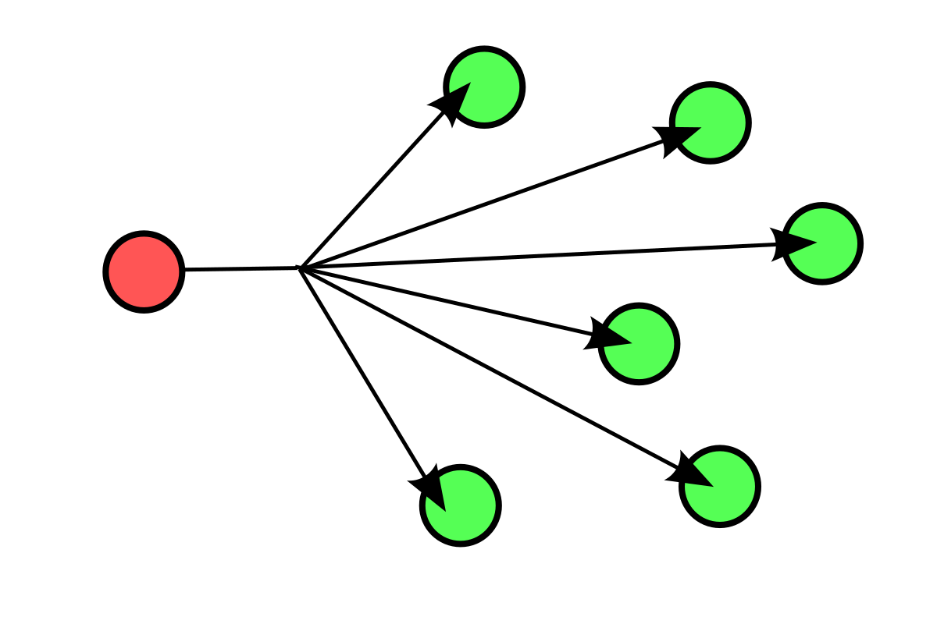
ภาพจำลองการทำงาน

Slide 21
คำสั่ง Pub/Sub ใน Node.JS
var redis = require("redis");
var sub = redis.createClient(), pub = redis.createClient();
var msg_count = 0;
sub.on("subscribe", function (channel, count) {
pub.publish("a nice channel", "I am sending a message.");
pub.publish("a nice channel", "I am sending a second message.");
pub.publish("a nice channel", "I am sending my last message.");
});

Slide 22
คำสั่ง Pub/Sub ใน Node.JS (2)
sub.on("message", function (channel, message) {
console.log("sub channel " + channel + ": " + message);
msg_count += 1;
if (msg_count === 3) {
sub.unsubscribe();
sub.quit();
pub.quit();
}
});
sub.subscribe("a nice channel");

Slide 23
Event pub/sub เพิ่มเติม
https://github.com/NodeRedis/node_redis#subscriber-events

Slide 24
Lab 2: Pub/Sub
ทดลองใช้งาน pub/sub ตามตัวอย่างใน github
https://github.com/paiboonpa/socket.io-example.git

Slide 25
Scale Node.JS

Slide 26
PM2 คืออะไร
Process Manager ถูกสร้างขึ้นเพื่อทำงานกับ Node โดยเฉพาะ
เนื่องจาก Node เป็น Single Thread ทำให้ไม่ได้ใช้ประโยชน์จากการมี Core หลาย Core
PM2 จึงเกิดมาเพื่อบริหารจัดการ Process ของ Node ทุกอย่าง

Slide 27
Installation
npm install -g pm2
sudo pm2 startup //-- ใช้เพื่อสั่งให้ pm2 เปิดตัวเองอัตโนมัติทุกครั้งที่ Reboot เครื่อง (ใช้ใน Windows ไม่ได้)

Slide 28
PM2 Basic Command
pm2 start --name=app index.js - รันไฟล์ index.js แล้วตั้งชื่อว่า app
pm2 start <app_name> - รัน process เดิมที่เคยตั้งชื่อไว้แล้ว
pm2 start <app_name> --watch – รัน process และ auto restart app เมื่อไฟล์นั้นๆ มีการเปลี่ยนแปลงโดยอัตโนมัติ
pm2 start <app_name> -o <path_to_log_stdout> -e <path_to_log_stderr>
pm2 stop <app_name> - stop process ที่รัน
pm2 stop --watch <app_name> - stop process ที่รัน และหยุด restart app อัตโนมัติ

Slide 29
PM2 Basic Command 2
pm2 list - ดู process ที่รันทั้งหมด
pm2 show <app_name> – ดูรายละเอียดของ process ที่ระบุ
pm2 restart <app_name> - restart process
pm2 restart all – restart all process
pm2 delete <app_name> - ลบ process
pm2 delete all – delete all process
pm2 flush – clear file log ทุก process

Slide 30
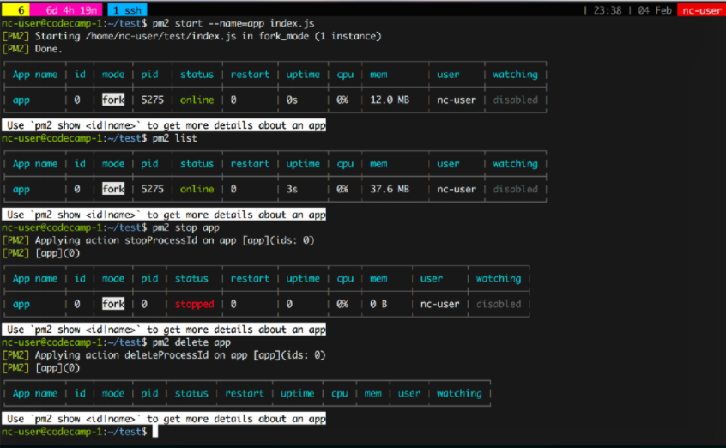
PM2

Slide 31
ตัวอย่าง Server ที่ต้องการ Scale
var http = require('http');
http.createServer(function(req, res) {
res.writeHead(200);
res.end("hello world");
}).listen(8080);

Slide 32
PM2 Scale Command
pm2 start app.js -i <n> -- สร้าง node process ขึ้นมา n ตัว
pm2 scale <app name> <n> -- ระบุชื่อ app ที่เคยตั้งชื่อไว้และต้องการ scale เพิ่มขึ้นจำนวน n process โดยสามารถระบุเป็นตัวเลขคงที่เช่น 2 คือ 2 ตัว หรือ +2 คือเพิ่ม process จากเดิม 2 ตัว

Slide 33
Cluster Variable
process.env.NODE_APP_INSTANCE – ใช้ใน node process เพื่อ print หมายเลขของ process ลูกที่สร้างมา

Slide 34
Update app แบบ Zero downtime
pm2 reload <app name> -- reload app ใหม่โดยไม่ทำให้ server เกิด down time

Slide 35
Update app แบบ Zero downtime (clean)
process.on('SIGINT', function() {
close_all_connections();
delete_cache();
server.close();
process.exit(0);
});

Slide 36
Update app แบบ Zero downtime (clean)
process.on('message', function(msg) {
if (msg === 'shutdown') {
close_all_connections();
delete_cache();
server.close();
process.exit(0);
}
});

Slide 37
Log Management
# Display option for pm2 logs command
pm2 logs -h
# Display all apps logs
pm2 logs
# Display only logs about process containing "api" in their name
pm2 logs /api/
# It's a regex so you can filter with the normal syntax to filter with OR condition
pm2 logs /server_[12]/
# Display only api app logs
pm2 logs api
# Display X lines of api log file
pm2 logs big-api --lines 1000

Slide 38
Monitoring

Slide 39
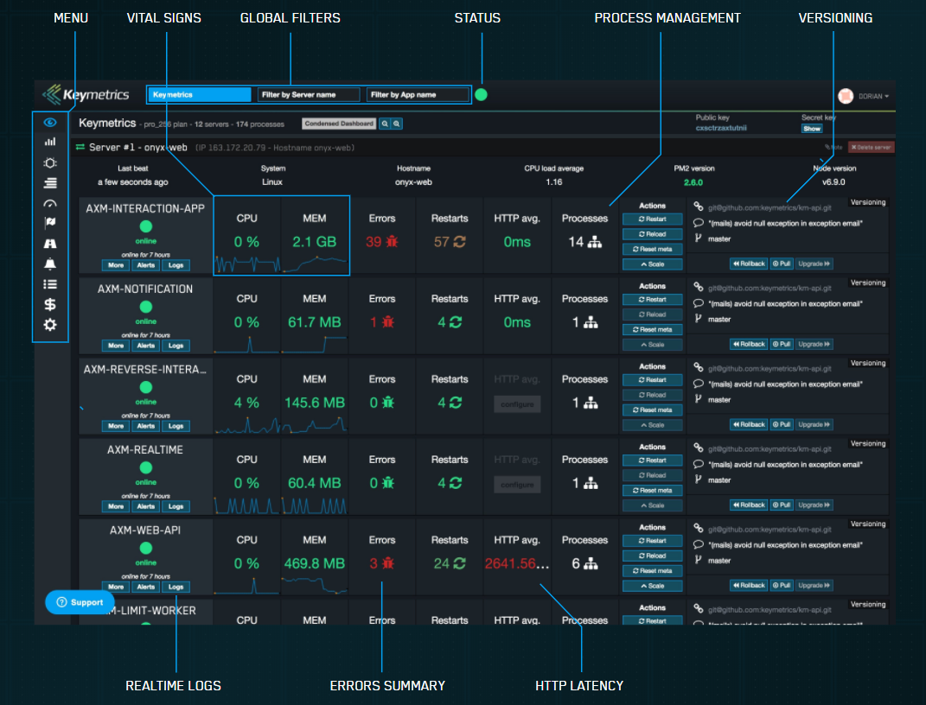
Monitoring
https://keymetrics.io/

Slide 40
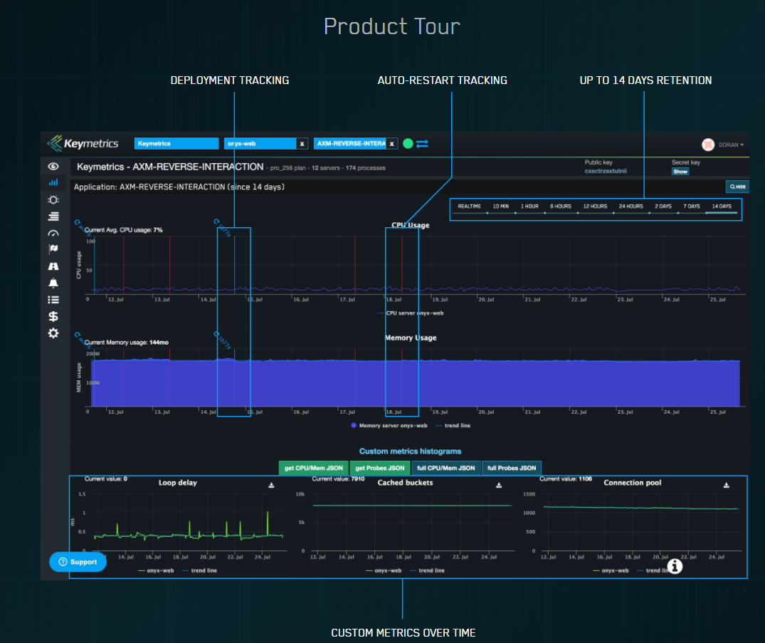
Tracking

Slide 41
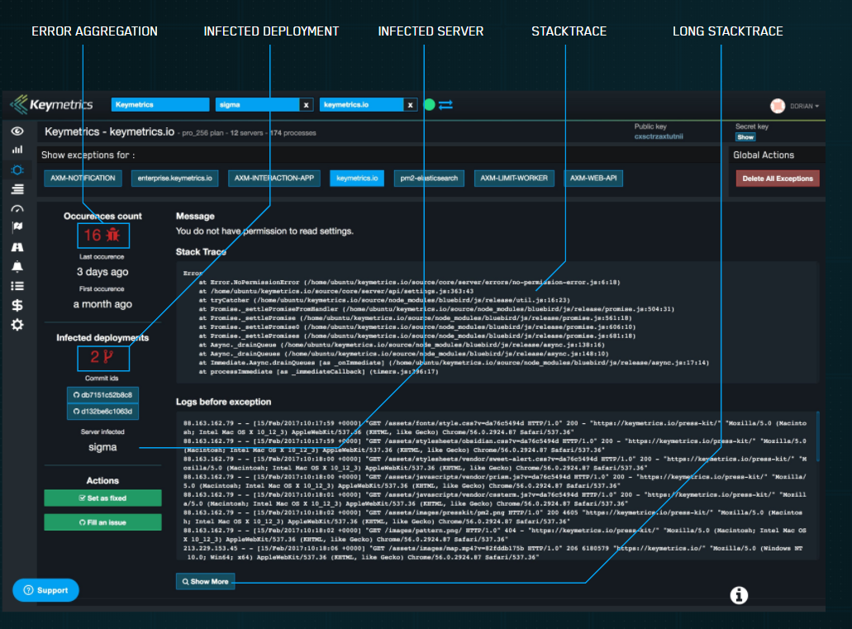
Tracking

Slide 42
Lab 2: PM2/Keymetrics
ทดลองใช้งาน PM2
ทดลองใช้งาน Keymetrics
https://keymetrics.io/

Slide 43
Q & A

